Slide 1
Souborný katalog ČR jako zdroj pro stahování záznamů
Celostátní seminář Regionální funkce knihoven 2019, Pardubice 30. - 31. 10. 2019
PhDr. Eva Svobodová Národní knihovna ČR

Slide 2
Souborný katalog - charakteristika
souhrn bibliografických záznamů fondů knihoven, které se na tvorbě konkrétního souborného katalogu podílejí
podává informaci, ve které ze zúčastněných knihoven, se konkrétní dokument nachází
k informaci o umístění dokumentu v určité knihovně slouží sigla (lokační značka)
Souborný katalog ČR: www.caslin.cz od roku 1995

Slide 3
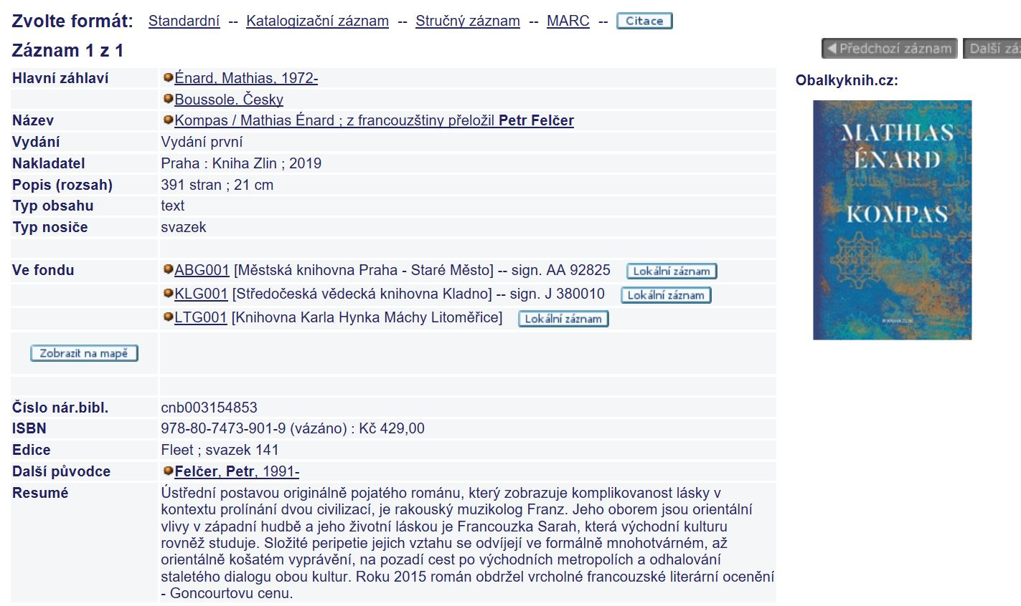
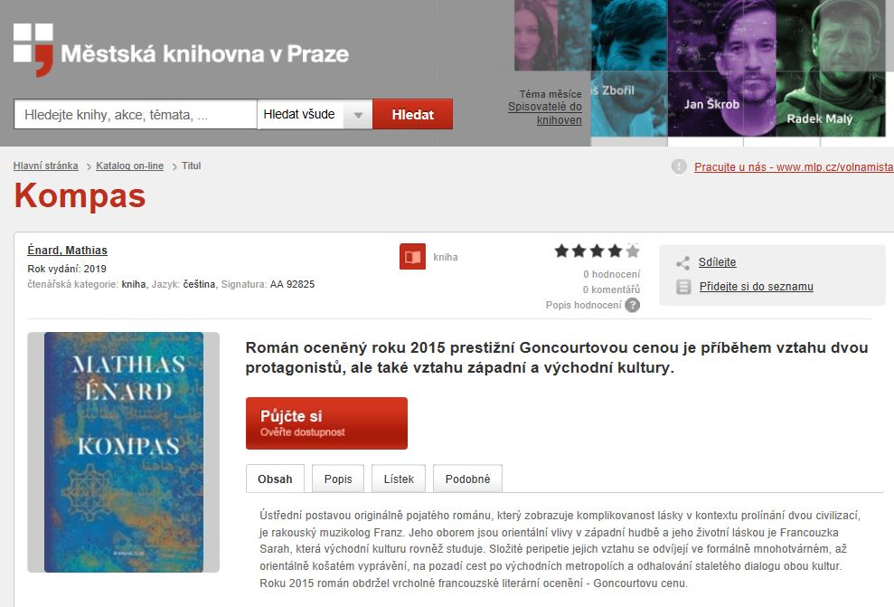
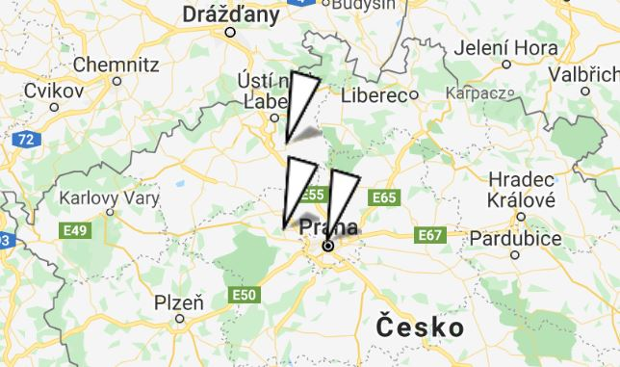

Slide 4
Souborný katalog ČR – kvalitní zdroj pro
zjišťování informací o dostupnosti dokumentů
(data z cca 500 knihoven s odkazy do jejich lokálních katalogů)
stahování záznamů
(kontrola kvality dat, odstraňování duplicitních záznamů…)
akvizici / vyřazování fondů
(denní sklizně dat …)
rešerše
(preferovány záznamy s věcným zpracováním/kontrola kódovaných polí)

Slide 5
Souborný katalog ČR – cca 500 přispívajících knihoven
Různé typy knihoven
Krajské knihovny
Městské knihovny
Obecní knihovny
Knihovny výzkumných ústavů
Knihovny kulturních institucí
Knihovny galerií a muzeí
Lékařské knihovny
Církevní knihovny
Ostatní specializované knihovny
Vysokoškolské knihovny
Školní knihovny
Knihovny státní správy

Slide 6
Kvalitní zdroj pro stahování záznamů
cca 7,3 mil záznamů českých i zahraničních monografií, seriálů speciálních druhů dokumentů a starých tisků
kontrola kvality dat na vstupu / zpětná vazba do knihoven /, výpisy chyb / školení přispěvatelů včetně školení katalogizačních pravidel /
deduplikace záznamů / výběr nejkvalitnějšího záznamu z dodaných/
rychlá dostupnost záznamů ke stažení (týdenní/denní sklizně dat )
2019 + projekt CENTRAL - zrychlení katalogizace české beletrie (MěK Praha) - pro SK ČR sklízíme 4x denně /přísnější kontrola kvality související s přidělením čísla ČNB / kontrola ISBN /

Slide 7
Statistika - kdo první dodal úplný záznam do SK ČR
období duben-srpen 2019 – do ČNB přijato cca 1300 záznamů beletrie :
49% MěK Praha (o prázdninách 52%)
31% ostatní knihovny
20% NK
(prezentováno na Knihovnách současnosti 2019 v příspěvku PhDr. J. Svobodové)
Aktuální údaje :
období duben-říjen 2019 – do ČNB přijato cca 2000 záznamů beletrie :
60% MěK Praha
24% ostatní knihovny
16% NK

Slide 8
Doporučení
Šetřete se!
Pokud máte odkud, stahujte záznamy.
Když záznamy stahujete, neupravujte je.
Pokud objevíte v záznamu SK ČR chybu:
Dejte nám o tom vědět
skc@nkp.cz nebo použijte on-line formulář

Slide 9
On-line formulář pro aktualizaci dat v SK ČR slouží i k zaslání zprávy o chybě v záznamu nebo o duplicitě (letos 4451 oznámení)

Slide 10
Stahujte ! Ale pozor na vícesvazková díla

Slide 11
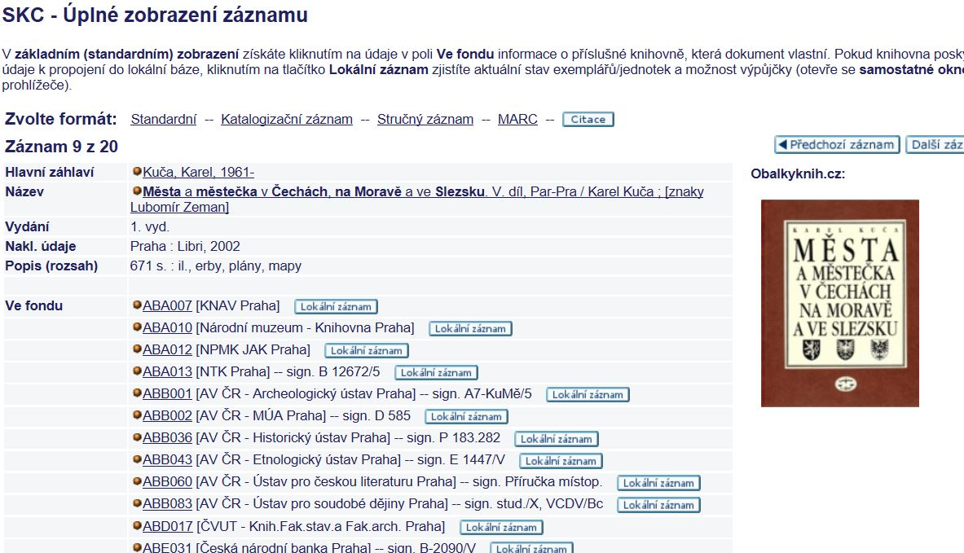
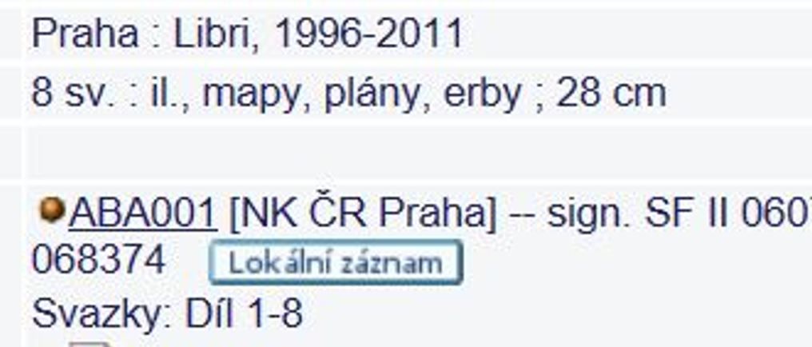
Pozor na zpracování se shora / ze zdola (po jednotlivých svazcích)

Slide 12
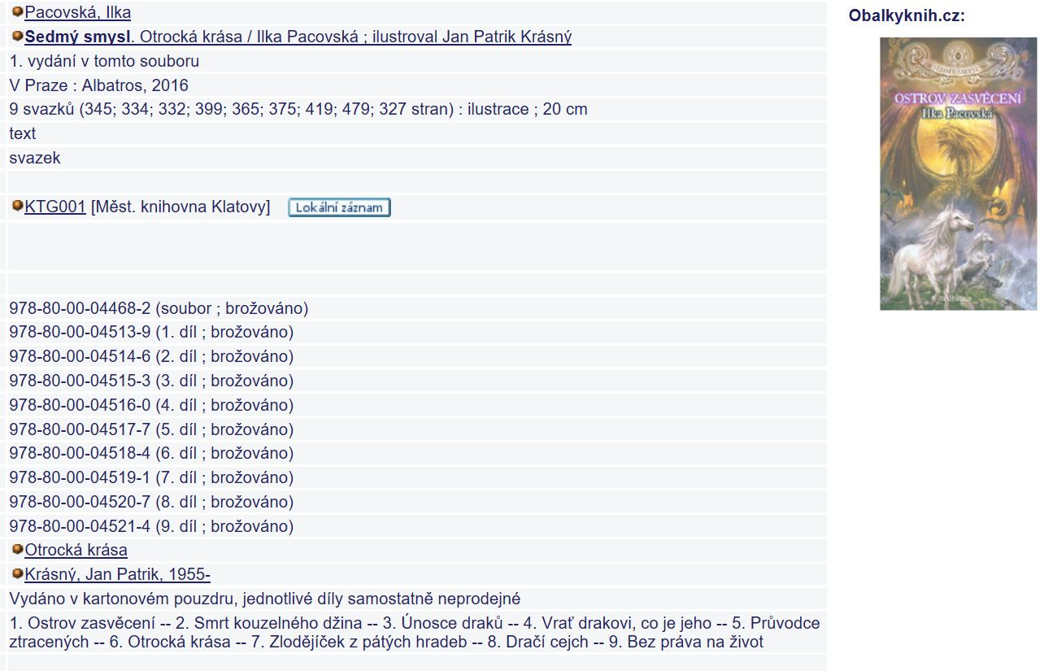
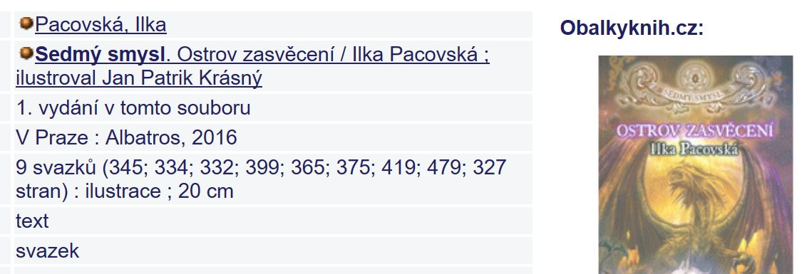
Takto ne !

Slide 13
Nedoplňujte do názvových údajů údaje, které tam nepatří

Slide 14
Nedoplňujte do názvových údajů údaje, které tam nepatří

Slide 15
Duplicity v SK ČR vznikají při odlišném zápisu následujících údajů:
ISBN / č.ČNB ( např. přepracování staženého záznamu např. na jiné vydání )
Hlavní záhlaví
Názvové údaje
Rok vydání / Dotisk
Rozsah
Nebo když je dokument zpracován jako:
Jiný druh dokumentu
Vícesvazkové dílo / po jednotlivých dílech

Slide 16
Chyba v ISBN - analyzováno 500 případů
chybně uvedeno ISBN v záznamech knihoven |  |  |  |  |  | chyba nakladatele
Jiná část/sv. | Jiný titul | Špatný rok | Špatné pořadí vydání | Překlep v ISBN | ISBN nebylo uvedeno
1 | 3 | 0 | 1 | 12 | 15 | 37
8 | 18 | 1 | 4 | 0 | 0 | 0
3 | 8 | 22 | 3 | 1 | 61 | 34
0 | 0 | 0 | 1 | 0 | 0 | 2
0 | 0 | 24 | 2 | 18 | 20 | 1
4 | 7 | 2 | 2 | 8 | 20 | 77
0 | 0 | 0 | 0 | 4 | 0 | 0
0 | 4 | 10 | 2 | 10 | 20 | 16
5 | 0 | 2 | 0 | 0 | 2 | 1
0 | 0 | 0 | 0 | 0 | 0 | 4
21 | 40 | 61 | 15 | 53 | 138 | 172

Slide 17
Duplicita čísla ČNB v nových záznamech - analyzováno 3506 případů (leden/září 2019)
ČNB použito na úplně jiný titul (dokument) | 191
ČNB monografie použito na seriál a obráceně | 5
Jinak zpracováno (shora vs zdola) | 412
Druh dokumentu/monografie-seriál/… (zkrátka cokoliv z LDR) | 25
008 Jazyk/země/… (cokoliv z 008 kromě roku, ten je zvlášť veden jako rok) | 8
020 Chybné/chybějící ISBN | 21
100 Nesprávně uvedený/chybějící/jiný autor | 30
245 Rozdíly v názvových údajích (překlepy, čísla, edice, podnázvy…) | 1372
Jiný rok vydání (ať už z 008 nebo z 26x) | 560
26x Jiný nakladatel | 62
300 Rozdíl v rozsahu | 820

Slide 18
STATISTIKA IMPORTŮ a deduplikací V ROCE 2019
166.276 NEBYLO PŘIJATO - cca 14 % ze zaslaných
(chyby MARC 21, opakovaná zaslání téhož záznamu do SK ČR)
692.383 bylo automaticky deduplikováno – cca 70 % z přijatých
(z toho 57800 záznamů s chybou, připsána jen sigla)
302.161 „originály“? - cca 30 % z přijatých
Jen pro ilustraci :
Ručně sloučeno v roce 2019 – 34741 titulů
Smazáno 49.926 záznamů (17 % z přijatých „originálů“)

Slide 19
Opakování matka moudrosti :
Šetřete se!
Pokud máte odkud, stahujte záznamy.
Když záznamy stahujete, neupravujte je.
Šetříte i nás !
☺
Děkujeme

